Slide 1
SJEDNOCENÍ NĚMECKA

Slide 2
BISMARCKOVO SNAŽENÍ
- pruský král odmítl císařskou korunu a po revoluci v roce 1848 došlo k obnovení německého spolku
V čele Pruska – Otto von Bismarck – pruský ministerský předseda – má vizi o sjednoceném Německu
1864 – na Dánsku dobyde Holštýnsko a Šlesvicko
1866 – bitva u Hradce Králové – Prusko x Rakousko
=>Prusko získalo Hannoversko, Nasavsko a Frankfurt
=>vytvoření nového severoněmeckého spolku (bez Rakouska)

Slide 3
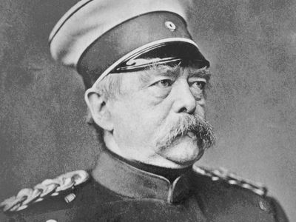
OTTO VON BISMARCK

Slide 4
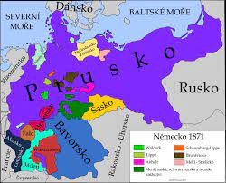
SEVERONĚMECKÝ SPOLEK

Slide 5
VZNIK NĚMECKÉHO CÍSAŘSTVÍ
1870 – prusko - francouzská válka=> Prusko rychle zvítězilo=> císař Napoleon III. zajat
1871 – ve Versailles bylo vyhlášeno německé císařství
Císařem pruský král Vilém I.
Zisk pěti miliard válečných náhrad + Lotrinsko + Alsasko
=>Německo nejsilnější a nejvyspělejší zemí v Evropě

Slide 6
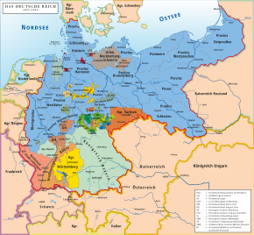
NĚMECKÉ CÍSAŘSTVÍ

Slide 7
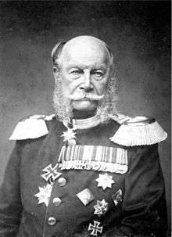
VILÉM I.

Slide 8
VZESTUP NĚMECKÉHO CÍSAŘSTVÍ
Spolkový stát
Nejmocnější - říšský kancléř – Otto von Bismarck (do roku 1890)
Po roce 1890 si nechal jeho pravomoc císař Vilém II.
Hospodářský vzestup
Koloniální a kapitálová expanze do jižní Afriky, Turecka, Číny a Tichomoří

Slide 9
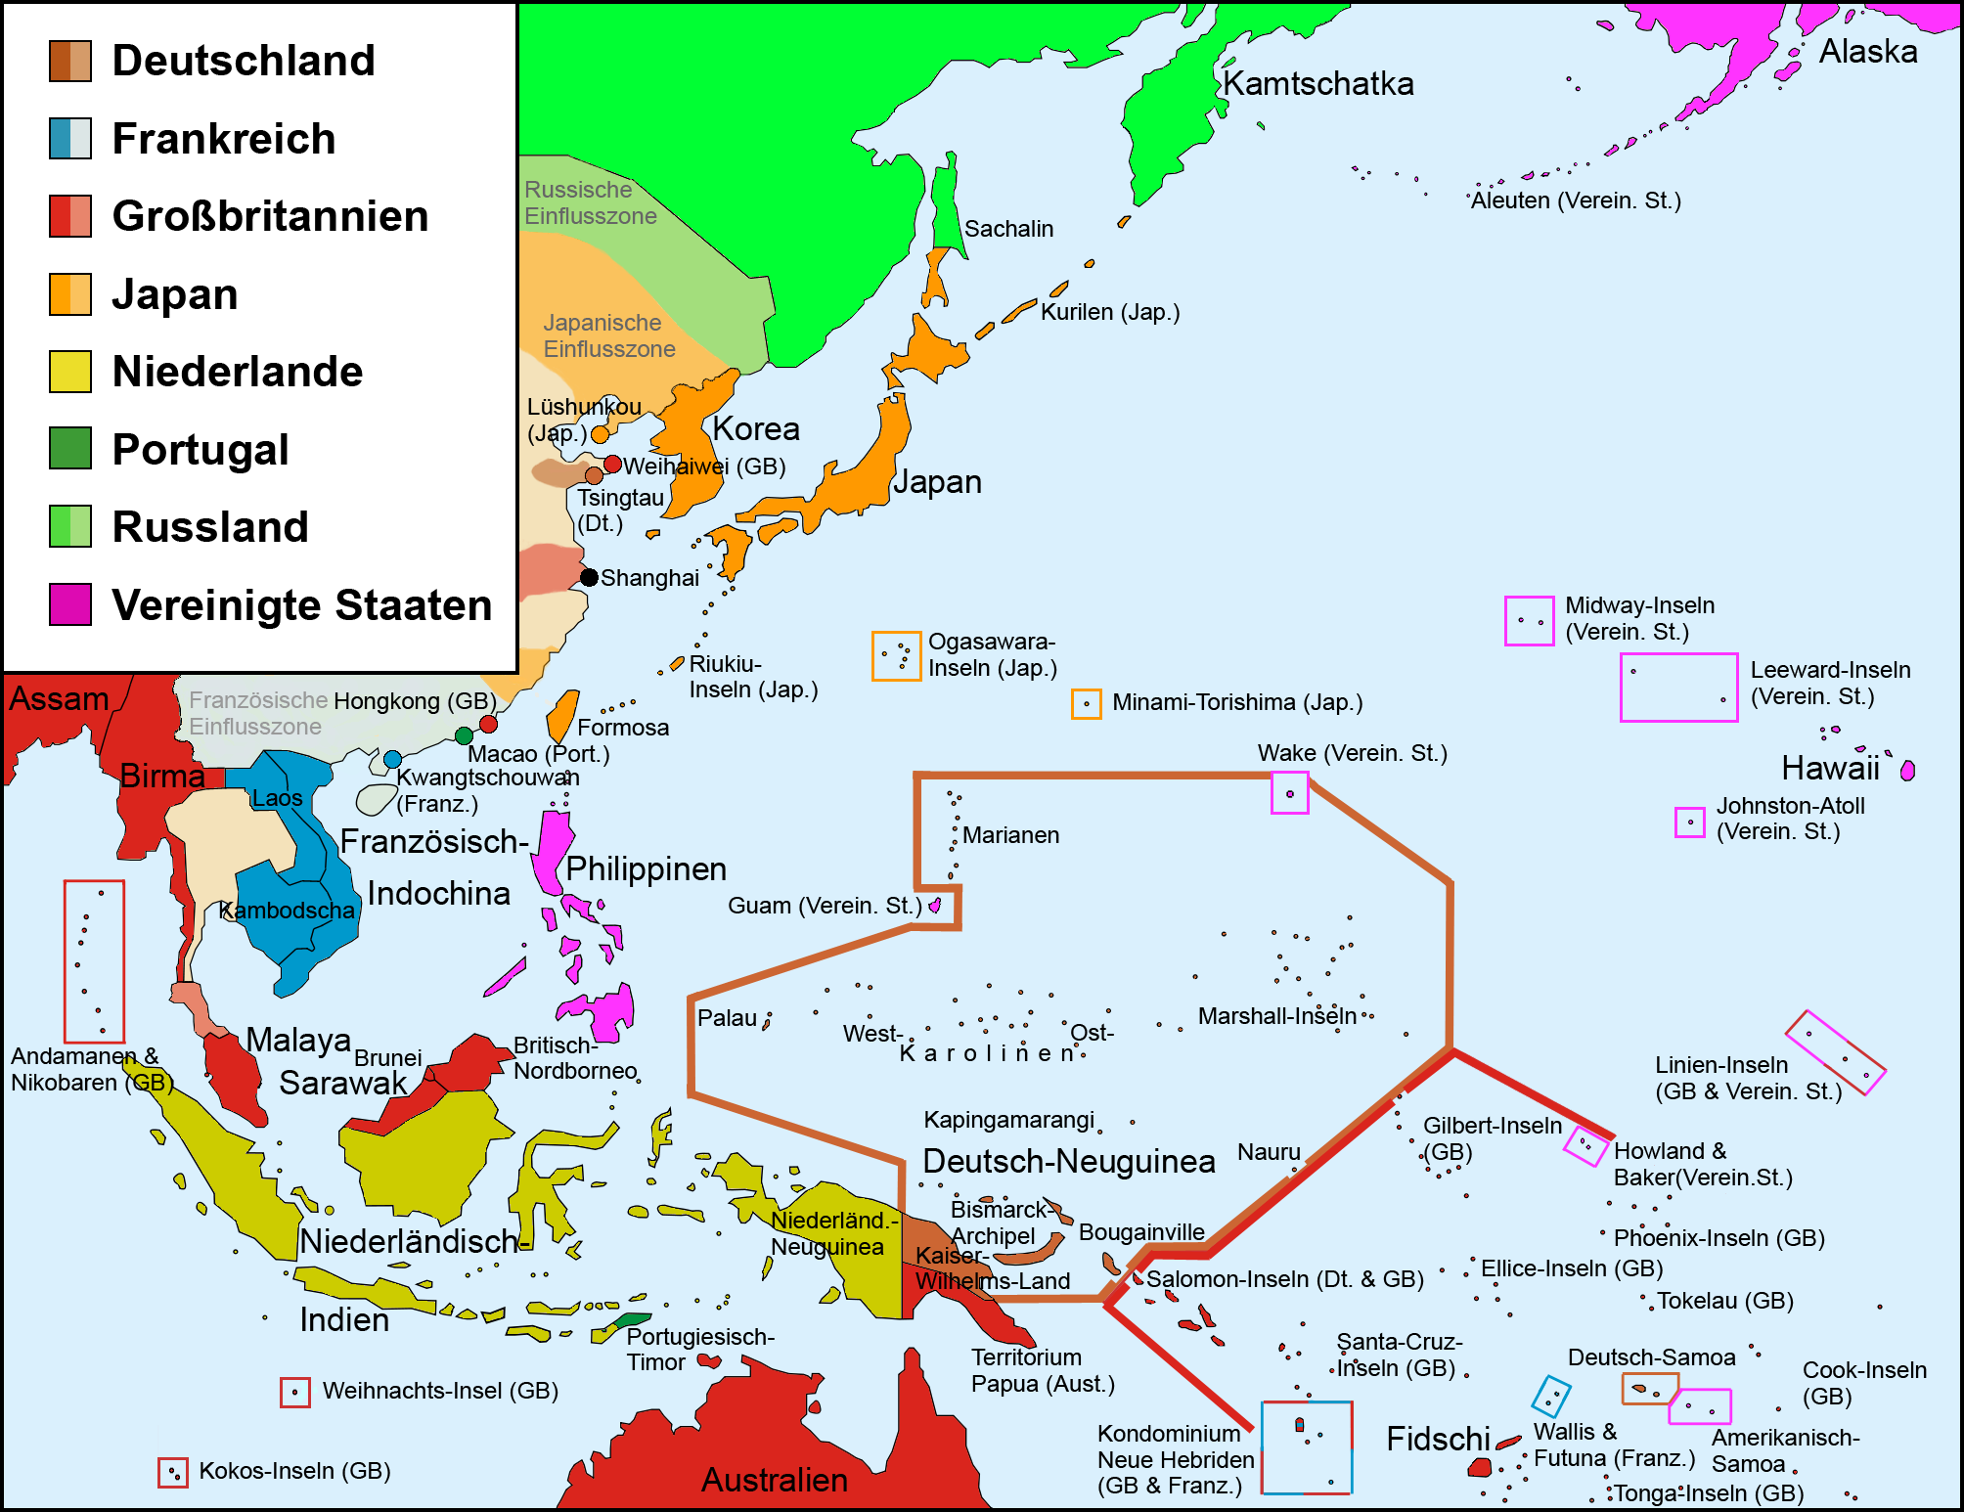
NĚMECKÉ KOLONIE

Slide 10
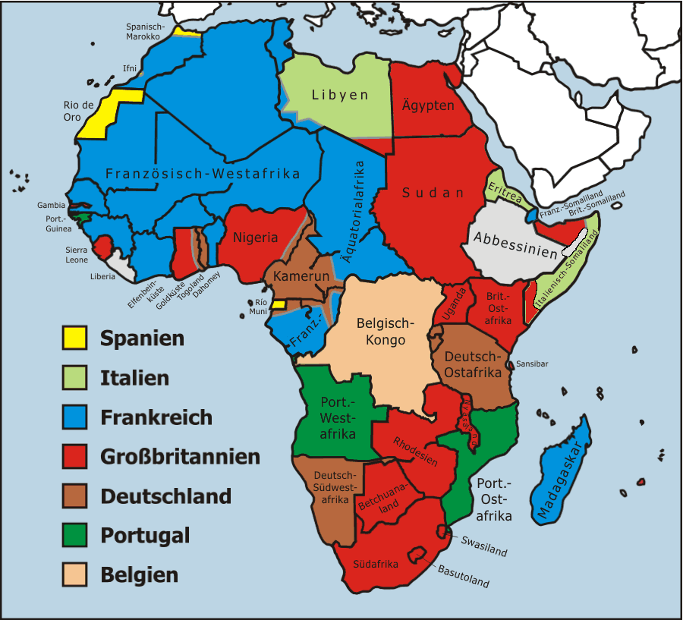
NĚMECKÉ KOLONIE

Slide 11
ODKAZY
1 - https://www.britannica.com/biography/Otto-von-Bismarck
2 -https://www.lewest.cz/_files/f657/files/koronavir/8a/dejepis/2020_06_07_03_sjednoceni_nmecka.pdf
3 - https://cs.wikipedia.org/wiki/N%C4%9Bmeck%C3%A9_c%C3%ADsa%C5%99stv%C3%AD
4 - https://www.valka.cz/Vilem-I-t28546
5 - https://upload.wikimedia.org/wikipedia/commons/a/a9/East_Asia_and_Oceania_1914_german.png
6 - https://cs.wikipedia.org/wiki/N%C4%9Bmeck%C3%A1_koloni%C3%A1ln%C3%AD_%C5%99%C3%AD%C5%A1e#/media/Soubor:Kolonisation_Afrikas.png

